Slide 1
Module 8
Aanpassing van CSR aan digitale hulpmiddelen en technologieën
"De steun van de Europese Commissie voor de productie van deze publicatie houdt geen goedkeuring in van de inhoud, die uitsluitend de standpunten van de auteurs weergeeft, en de Commissie kan niet aansprakelijk worden gesteld voor het gebruik van de informatie die erin is vervat 2020-1-DE02-KA202-007503
Deze bron is gelicentieerd onder CC BY 4.0

Slide 2
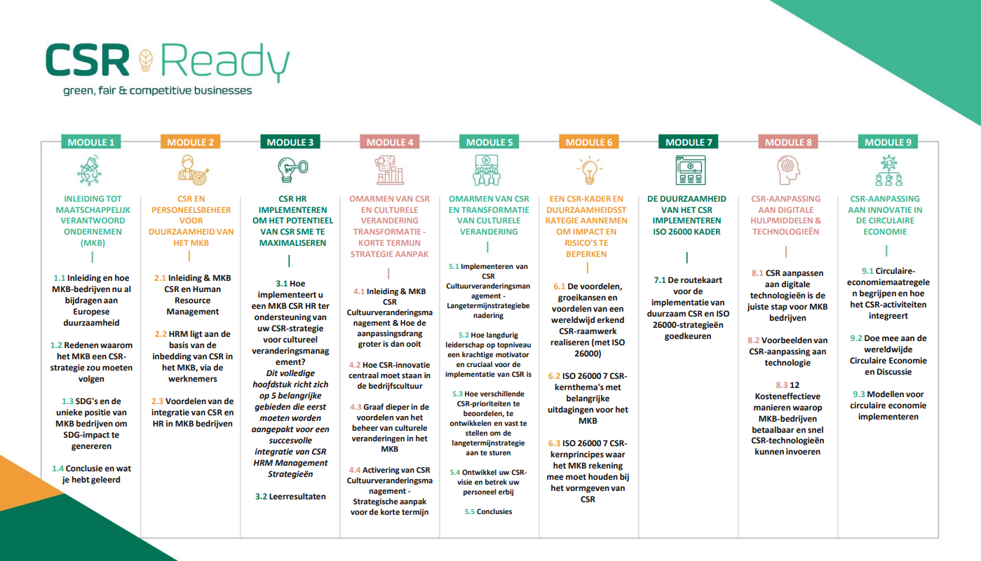

Slide 3
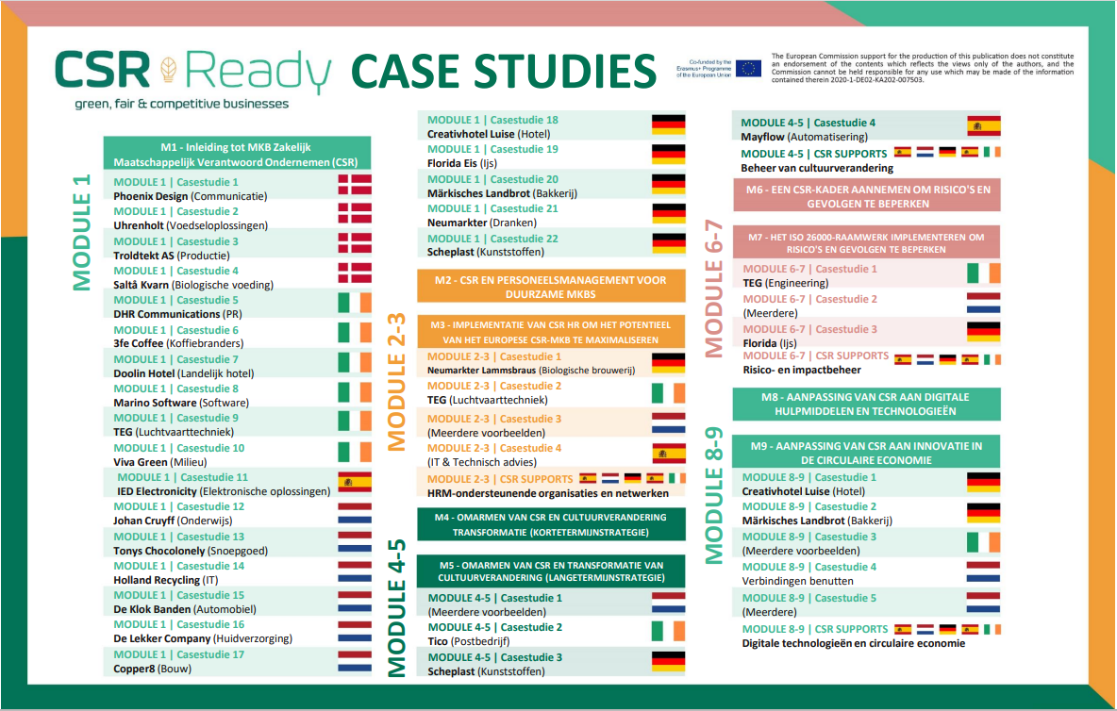

Slide 4
Overzicht van module 8
Inhoud
Deze module legt uit hoe bedrijven digitale technologie en tools, innovaties op het gebied van duurzaamheid en de Circulaire Economie kunnen inzetten voor CSR. Het laat zien hoe dergelijke benaderingen een goede manier van zakendoen zijn die ten goede komt aan bedrijven, de economie, de markt, mensen en de planeet. Iedereen wint erbij. Bedrijven zullen leren hoe ze op een duurzamere en betere manier vooruitgang kunnen boeken door toegankelijke en betaalbare kortetermijnmaatregelen te implementeren die snel kunnen worden aangepast en aanzienlijke voordelen en kansen bieden.
1
Aanpassing van CSR aan digitale technologieën is de juiste stap voor KMO's
2
Voorbeelden van CSR-aanpassing aan technologie
3
12 kosteneffectieve manieren waarop mkb-bedrijven betaalbaar en snel CSR-technologieën kunnen invoeren

Slide 5
Leerresultaten
De gunstige verbanden begrijpen tussen digitale technologieën en CSR bij MKB-activiteiten en hoe dit tegelijkertijd de maatschappij, de economie en het milieu ten goede kan komen.
Leren hoe de verschillende soorten en manieren van digitale technologieën kunnen worden geïmplementeerd ten voordele van uw bedrijf
Toegang tot 12 snelle, betaalbare en toegankelijke digitale tools en technologieën die het spel veranderen en win-win maatregelen zijn voor het bereiken van CSR-ethos en MKB-bedrijfsactiviteiten.

Slide 6
Waarom CSR-aanpassing aan digitale technologieën de juiste stap is voor KMO's
Aanpassing van CSR aan digitale hulpmiddelen en technologieën is de juiste stap voor MKB-bedrijven op weg naar duurzaamheid. Het verlichten van de werkdruk van het personeel, het besparen van middelen, het genereren van inkomsten en het maximaliseren van de operationele efficiëntie die tegelijkertijd sociaal, economisch en commercieel voordeel oplevert.
Sectie 1

Slide 7
Digitale technologie voegt bedrijfswaarde toe en ondersteunt CSR-praktijken
Nieuwe technologieën hebben de afgelopen jaren een grote invloed gehad op de sociale, economische en bedrijfssfeer. Dit heeft geleid tot een drastische verschuiving in het zakelijke landschap, waardoor veel bedrijven digitale transformatiestrategieën in hun kortetermijndoelen hebben geïntegreerd.
Maatschappelijk verantwoord ondernemen is een van de gebieden waarop digitalisering bedrijven vooruit heeft geholpen. Het implementeren van nieuwe technologieën voegt bedrijfswaarde toe, ondersteunt goede CSR-praktijken en bevordert een milieuvriendelijkere visie.

Slide 8
Waarom kmo's digitale technologieën nodig hebben
Nieuwe opkomende technologieën en hun snelle uitbreiding in de huidige maatschappij en ons dagelijks leven betekenen dat bedrijven zich hebben moeten aanpassen aan het huidige scenario om aan de behoeften en verwachtingen te voldoen - vooral na de uitdagingen van de pandemie. Als gevolg hiervan zijn bedrijven nu aan het onderzoeken hoe digitale technologieën hun bedrijf ten goede kunnen komen door ze efficiënter en productiever te maken en in sommige gevallen traditionele processen die niet meer werken te vervangen door digitale activiteiten.
Het is geen gemakkelijke taak voor bedrijven, maar de huidige concurrerende markt vereist het wel. Bedrijven hebben digitale technologieën nodig om up-to-date, op maat gemaakte oplossingen te kunnen bieden die voldoen aan de behoeften van klanten en klanten om hun klantenbestand te behouden en relevant te blijven. Deze module behandelt hoe dit kan worden gedaan met betrekking tot het megathema CSR.

Slide 9
Wat is digitale transformatie
Digitale transformatie is een manier van werken waarbij digitale technologie wordt toegepast op verschillende bedrijfsprocessen in een poging om de efficiëntie te verbeteren, waarde te leveren, de bedrijfscultuur te verbeteren en de activiteiten te stroomlijnen.
"Digitale transformatie gaat over het digitale veranderingsproces op basis van nieuwe waardeproposities."
Het is de bedoeling dat we "informatie digitaliseren, processen en rollen digitaliseren voor uitgebreide platformgebaseerde bedrijfsactiviteiten, en het bedrijf digitaal transformeren door het bevorderen van een digitale strategie, klantgerichte en waardegerichte digitale bedrijfsmodellen en architectuurgedreven digitale verandering".

Slide 10
Kruispunt van CSR en technologie
Het tijdperk van digitale transformatie is niet nieuw, het is al 15 tot 20 jaar aan de orde. Nu heb je Spotify of Netflix als je favoriete streamingdiensten. Je hebt e-commerce, dus bedrijven moeten nadenken over online verkopen. Er wordt echter ook gezegd dat sommige bedrijven nog steeds achterlopen en hun voorsprong kunnen verliezen.
"Veel bedrijven zijn nog bezig met het verwerken van de eerste golf en proberen een deel van hun verkoop naar e-commerce te verplaatsen, terwijl veel bedrijven al bezig zijn met de tweede golf van digitale transformatie" (bron)

Slide 11
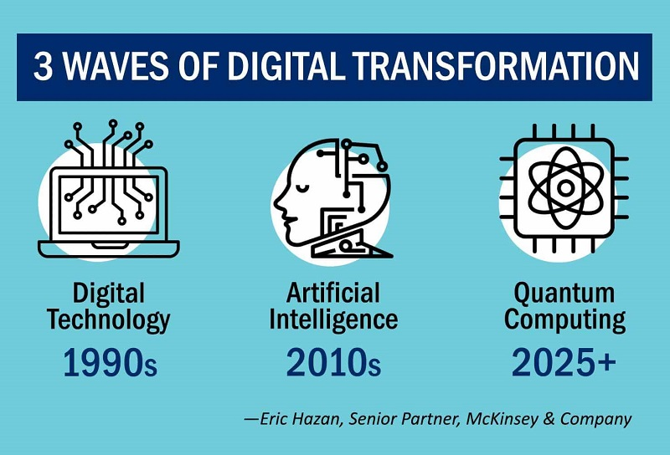
Bron https://www.aesc.org/insights/magazine/article/tsr-intersection-technology-corporate-social-responsibility

Slide 12
Digitale technologie maakt deel uit van de meeste sectoren
Usina zegt: "Financiële dienstverlening was waarschijnlijk de volgende sector in dat spectrum. Ik denk dat de gezondheidszorg daarop volgt, gewoon omdat het complexer was vanuit het oogpunt van regelgeving en complexiteit. En dan is de industriële omgeving laat met het onderwerp digitale transformatie, en velen begrijpen nu pas wat digitaal voor hen betekent."

Slide 13
Technologische Maatschappelijke Verantwoordelijkheid (TSR) en Digitale Technologie Adoptie
Digital Tech Adoption is het proces waarbij je technologie leert gebruiken terwijl deze zich ontwikkelt, zodat je het volledige potentieel ervan kunt benutten. Het gaat veel verder dan informatie, detailhandel en entertainment. Het omvat techniek, landbouw, financiën en gezondheid.
Naarmate de industriële revolutie zich verder ontwikkelt, is de disruptie meedogenloos. Bedrijven moeten opnieuw nadenken en kijken naar de kansen die CSR biedt, zodat ze een evenwicht kunnen vinden tussen de voordelen en de pijn van sociale en milieueffecten, nu en in de toekomst.
Managing Director voor Sheffield Haworth: "Het onderwerp van maatschappelijk verantwoord ondernemen is niet nieuw, maar de rol die technologie speelt en de impact die het heeft, neemt toe en wordt steeds meer gezien als een voordeel."

Slide 14
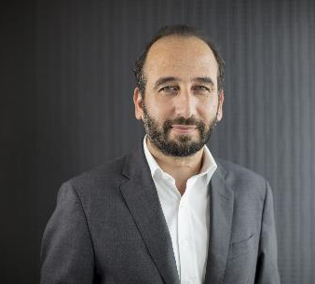
Eric Hazan, Senior Partner bij McKinsey & Company, plaatst TSR (Technical Social Responsibility) in het kader van Technology Should be At the Heart of a Company's Strategy.
"Als je in de productie-industrie werkt, weet je dat je een deel van je toeleveringsketen zult blijven automatiseren, dat is te danken aan de technologie. Je kunt besluiten dat je je alleen wilt richten op kostenverlaging, of je kunt besluiten dat je mensen die de vaardigheden missen die je nu nodig hebt, gaat omscholen omdat ze het bedrijf kennen, ervaring hebben opgedaan, en je kunt ze inzetten voor andere taken waarbij technologie een rol speelt. We noemen deze elementen 'technologische sociale verantwoordelijkheid', omdat we vinden dat technologie centraal moet staan in de strategie van een bedrijf, inclusief de impact die het heeft op alle belanghebbenden."

Slide 15
Hoe bedrijven hun CSR kunnen verbeteren door digitale transformatie

Slide 16
Milieueffecten beheren
Digitale maatregelen voor bedrijfstransformatie kunnen bedrijven helpen milieuvriendelijker te worden, zowel op kleine als op grote schaal.
Een manier om de eerste stap te zetten is door papierloos te gaan werken. Administratieve digitaliseringsoplossingen zoals een digitale handtekening en elektronische facturatie maken papierloze activiteiten mogelijk. Deze kleine verandering heeft grote gevolgen: uw bedrijf kan bijdragen aan een vermindering van de CO2-uitstoot, water besparen en bomen sparen die anders zouden worden gebruikt voor de productie van papier. Maatschappelijk verantwoord ondernemen en duurzaamheid gaan hand in hand. (Bron) Digitale technologieën kunnen u efficiënter maken, marktleider worden, u enorme hoeveelheden geld besparen en u meer geld opleveren. Zie de casestudy van Florida Eis op de volgende dia.

Slide 17
GRATIS Ierse digitale hulpmiddelen voor het milieu
Er zijn veel webgebaseerde richtlijnen en online trainingen die CSR milieucapaciteitsopbouw bieden door middel van regelgevingsadvies en deskundige begeleiding. Voorbeelden hiervan zijn het Green Start Program, Green Plus en Green Transform en E-Learning van de Health and Safety Authority (HSA) biedt een reeks e-learningprogramma's.
Online beoordelingshulpmiddelen, zoals de Carbon Footprint Calculator van het EPA, ESM Webtool, EPA Tool for Resource Efficiency en BeSmart.ie, een gratis online hulpmiddel voor veiligheidsbeheer en risicobeoordeling van de Health and Safety Authority.

Slide 18
1. Inspelen op de verwachtingen en behoeften van belanghebbenden
Het welzijn van de planeet en haar bewoners staat op het spel, evenals de reputatie van je bedrijf.
Bedrijven moeten bedrijfsprocedures aanpassen om maatschappelijke en milieukwesties aan te pakken en strategieën aanbieden die een meer sociaal verantwoorde visie uitdragen naar belanghebbenden en het publiek. De vraag van klanten om bij sociaal en milieubewuste bedrijven te kopen, blijft groeien. De sociaal bewuste consument koopt bewust ethische en milieuvriendelijke producten. Ze stemmen voor hun waarden met hun portemonnee. 45% zegt zelfs bereid te zijn meer te betalen voor duurzame producten. Digitaliseringsoplossingen kunnen bedrijven helpen om aan de verwachtingen van klanten en belanghebbenden te voldoen en hun bedrijf naar een meer sociaal bewuste toekomst te leiden. Het zal bedrijven ook in staat stellen om zich aan te passen aan de filosofie van een meer bewuste, technologisch georiënteerde talentenpool, door hun workflows te automatiseren en het onboardingproces voor nieuwe medewerkers te vergemakkelijken.

Slide 19
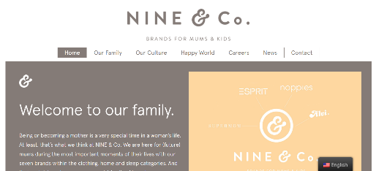
NINE & Co. Kinderkleding
NINE & Co creëerde een heel document met hun CSR-strategie en -kader, evenals actieplannen om hun doelen te bereiken.
Redenen om nieuwe technologie te gebruiken
Ketenverantwoordelijkheid realiseren
Investeren in de gezondheid en veiligheid van moeders en baby's
NINE & Co. laten groeien als circulair bedrijf
Casestudie
NINE & Co, Kinderkleding
Klik om hun volledige CSR-reis en casestudy te bekijken

Slide 20
2. Voldoen aan de huidige wetgeving
Beste praktijken in maatschappelijk verantwoord ondernemen vallen steeds vaker samen met naleving van de wet, zowel op nationaal als internationaal niveau.
De verordening van het Europees Parlement en de Raad van 23 juli 2014 betreffende elektronische identificatie en vertrouwensdiensten voor elektronische transacties in de interne markt staat algemeen bekend als eIDAS (electronic IDentification, Authentication and trust Services).
Digitale oplossingen helpen bij vele aspecten van het bedrijfsleven, waaronder regelgeving en wettelijke behoeften, zoals het elektronisch ondertekenen van documenten en het beheren van e-facturatie en betalingen, die moeten voldoen aan de Europese digitale regelgeving. Een digitale handtekening moet rechtsgeldig zijn volgens de Europese Verordening (EU) nr. 910/2014 betreffende elektronische identificatie en vertrouwensdiensten voor elektronische transacties (eIDAS-verordening) en andere internationale wetgeving. Een ander voorbeeld is het verzenden en ontvangen van e-facturen door middel van elektronische handtekeningen moet voldoen aan de huidige regelgeving voor elektronisch factureren, zoals PEPPOL en de Europese norm EN 16931.

Slide 21
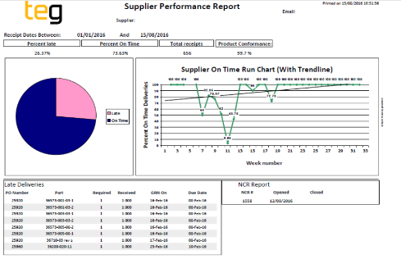
TEG Engineering, Ierland
Casestudie
TEG, Ierland Engineering
TEG heeft een stabiele en duurzame toeleveringsketen opgebouwd door de prestaties van leveranciers te monitoren en door gebruik te maken van digitale documenttracering, documenthandtekeningen, digitale rapportage en prestatiebeoordelingen van leveranciers, waaronder tijdige levering en kwaliteit door middel van non-conformiteitsrapporten (NCR's).
"Een tweerichtingsproces van leveranciersbetrokkenheid heeft geleid tot een grote toename in tijdige leveringen aan ons en vervolgens voor ons aan onze klanten.
TEG heeft ook een energiebeheersysteem (EnMS) ontwikkeld met een bijbehorende cloudgebaseerde tool.
https://www.bitc.ie/sme-case-studies/teg-building-supply-chain-stability-and-sustainability-by-monitoring-supplier-performance/
Klik om hun volledige CSR-reis en casestudy te bekijken

Slide 22
TEG Engineering, Ierland
Ik denk dat een eenvoudige les hieruit is dat als we op de oude voet doorgaan, onze leveranciers dat ook zouden moeten doen, maar met een duidelijke en beknopte registratie en rapportage van hun prestaties aan hen, willen ze dit verbeteren en aan onze verwachtingen voldoen, net als wij aan onze klanten.
Hierdoor hebben onze leveranciers nu:
Een veel duidelijker begrip van onze verwachtingen.
Hoe andere leveranciers ten opzichte van hen presteren.
Het bijhouden en controleren van onze lijst met goedgekeurde leveranciers is een direct resultaat van deze activiteiten:
Een grote toename in tijdige leveringen aan ons.
Een toename in tijdige leveringen aan onze klanten.
Een aanzienlijke verbetering van de inkomende kwaliteit van onderdelen.

Slide 23
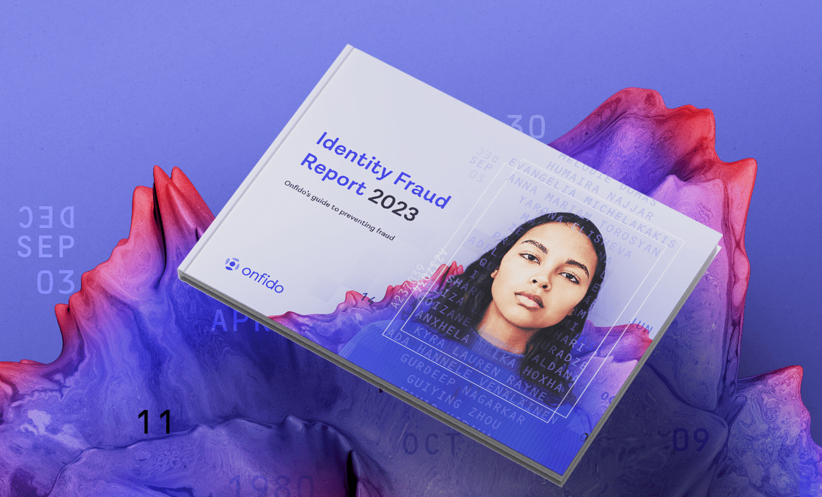
3. Fraude bestrijden
Bedrijven die een bedrijfsstrategie promoten die gebaseerd is op best practices op het gebied van maatschappelijk verantwoord ondernemen, moeten een coherente en ethische aanpak hanteren, die ook fraudebestrijding omvat.
De pijlers van CSR weerspiegelen een sterk geloof in ethische waarden, wat overeenkomt met een toewijding aan het voorkomen en opsporen van fraude. Ethische kwesties omvatten belangenconflicten, regelgevende werkstromen, ethische leveranciers, due diligence, steekpenningen, loyaliteitsconflicten en kwesties van eerlijkheid en integriteit. Bijvoorbeeld veiligheidsmaatregelen, rapportage, authenticatie, gegevensvalidatie, documentverificatie en biometrische verificatie. Al deze zaken kunnen worden voorkomen of gedetecteerd met behulp van digitale oplossingen om bedrijven te helpen problemen te voorkomen die traditioneel worden geassocieerd met ondertekening op papier, vervalsing van documenten, enz. Door facturen bijvoorbeeld elektronisch te beheren, is er meer controle mogelijk en zijn er betere procedures mogelijk, waardoor wordt voorkomen dat bedrijven en leveranciers zich bezighouden met onethische belasting- of CSR-praktijken.

Slide 24
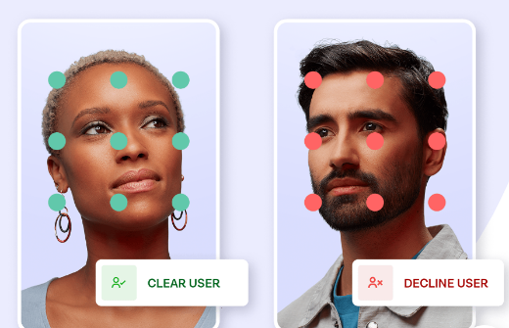
Casestudie
Onfido, Software voor naleving en fraude
Onfido is een Europees technologiebedrijf dat bedrijven helpt met wereldwijde en Europese compliance en fraudepreventie, bijvoorbeeld door de identiteit van mensen te verifiëren met behulp van een identiteitsdocument op basis van een foto, een selfie en algoritmen op basis van kunstmatige intelligentie. Bescherm uw merk en klanten. Stop fraude bij de deur met een combinatie van verificaties en passieve signalen. Sectoren waar ze mee werken zijn financiële diensten, gaming, gezondheidszorg, marktplaatsen en gemeenschappen, detailhandel, e-commerce, telecommunicatie en transport.
https://onfido.com/use-cases/?utm_source=google&utm_medium=cpc&utm_campaign=fraudprevention

Slide 25
Cyberveiligheid
Cyberbeveiliging wordt steeds belangrijker in het moderne tijdperk, waarin de dreiging van cyberaanvallen toeneemt. Inbreuken op gegevens komen steeds vaker voor en worden steeds duurder. Volgens CSO Online,"...zal iets minder dan 30% van de organisaties in de komende 24 maanden waarschijnlijk te maken krijgen met ten minste één inbreuk". Een van de meest opvallende fouten die veel bedrijven maken op het gebied van cyberbeveiliging is dat ze reactief handelen in plaats van proactief.

Slide 26
4. CSR-kansen benutten voor positieve verandering
Vooral bedrijven moeten hun rol spelen om kansen te grijpen en hun steentje bij te dragen aan het oplossen van wereldproblemen zoals honger en klimaatverandering. Technologieën kunnen hierbij helpen door het stroomlijnen, verbinden en beheren van mensen, middelen en activiteiten.
Til je bedrijfsdonaties naar een hoger niveau door een CSR Synergie of Uitwisselingsnetwerk op te zetten door een digitaal netwerk, groep of systeem op te zetten of je daarbij aan te sluiten, zodat je kunt samenwerken en kennis en middelen kunt delen om de meest behoeftigen te helpen. Deel de kosten, vrijwilligers, marketinginspanningen en impactvoordelen. Digitale tools vergroten de betrokkenheid en het doel van alle belanghebbenden, inclusief de gemeenschap en werknemers - iedereen binnen digitaal bereik. Het stimuleert betrokkenheid, participatie, delen, donaties, positieve gesprekken en bijdragen. Bekijk hoe Food Cloud samenwerkt met bedrijven om CSR-betrokkenheid en synergieën te delen.

Slide 27
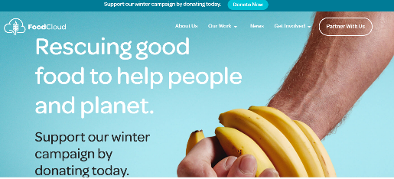
Casestudie
Voedselwolk, voedseldistributienetwerk
Voedselwolk, Ierland
Food Cloud verbindt bedrijven die overtollig voedsel hebben met liefdadigheidsinstellingen en gemeenschapsgroepen die het nodig hebben. Via hun technologie kunnen ze hun technologie en informatie delen met voedselbanken via hun Retail Technology Solutions, Hub of Charities and Communities en Cloud Technology Platform. Food Cloud gebruikt realtime gegevens en geautomatiseerde gegevensverzamelingsprocessen om online rapportage en duurzaamheidsdashboards mogelijk te maken.
https://food.cloud/

Slide 28
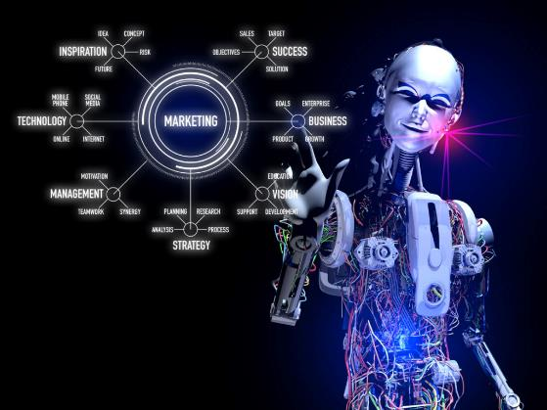
5. Positieve verbindingen, bewustzijn, betrokkenheid en ervaringen vormen
Digitale CSR-communicatiebenaderingen passen in het digitale tijdperk. Digitale CSR-communicatieplatforms, -kanalen en -formats spelen een belangrijke rol bij interactie, dialoog en het delen van ervaringen.
Verder lezen
De toekomst van digitale marketing
Digitale CSR-communicatie, -interactie en -verbindingen verhogen de verkoop en de klantentrouw en beïnvloeden de meningen en het gedrag van belanghebbenden. CSR-software kan de effectiviteit van CSR-initiatieven nauwkeurig meten door de impact van CSR-programma's bij te houden. Voor communicatie zorgen interactieve communicatietechnologieën, websites en traditionele kanalen op integratieve manieren voor een soepele ontwikkeling van klantgerichte ervaringen door alle marketingcommunicatie-elementen te integreren, waaronder public relations, sociale media en reclame. Interactieve AI-technologieën maken meer interactie, dialoog en het delen van ervaringen mogelijk en versterken boodschappen met een uniforme look, feel en toon over alle kanalen heen. Dit benadrukt de CSR-bijdragen en -oplossingen van bedrijven op een manier die aantrekkelijker, bewuster, alomtegenwoordig, aantrekkelijker en interactiever is.

Slide 29
Digitale technologie stelt bedrijven in staat om positieve PR, transparantie en het tonen van CSR-praktijken te communiceren
Het internet wordt steeds meer een van de belangrijkste instrumenten voor de bekendmaking van CSR-informatie (Harmoni 2012). In tegenstelling tot traditionele media (kranten, tijdschriften, billboards, televisie en radio) kan het bedrijf gedetailleerde en actuele informatie publiceren.
Digitale communicatie versterkt en beheert reputatie
Bovendien blijft de informatie permanent beschikbaar op het web, zodat gebruikers kunnen kiezen welke onderwerpen ze willen raadplegen. Het zorgt in wezen voor je reputatie, het beantwoordt en bevestigt twijfels, vragen en vragen van klanten en belanghebbenden.

Slide 30
Technologieën maken interactie met de stakeholders zelf mogelijk; websites van bedrijven bieden alle stakeholders een officieel perspectief op CSR binnen het bedrijf, terwijl interactieve technologieën niet alleen worden gebruikt om de sociale en milieuverantwoordelijkheidsprogramma's van bedrijven zichtbaarder te maken, maar ook om maximale interactie met de stakeholders zelf mogelijk te maken.
Webtechnologieën vergemakkelijken de dialoog met belanghebbenden en leveren verschillende voordelen op in termen van reputatieverbetering en klantenbinding, het aantrekken en behouden van competente werknemers en het verzamelen van gegevens, informatie en feedback over sociale trends (Kesavan, Bernacchi & Mascarenhas 2013).
Naast bedrijfswebsites maken bedrijven steeds meer gebruik van de belangrijkste sociale netwerkplatforms om belanghebbenden te betrekken bij directere, directere en interactievere communicatie (Antal et al. 2002; Chaundri & Wang 2007; Kesavan, Bernacchi & Mascarenhas 2013).

Slide 31
6. Zorgen voor efficiëntie en kostenbesparingen, zodat bedrijven zich kunnen richten op wat echt belangrijk is
Bedrijven kunnen zich niet alleen positioneren als marktleider en hun klanten bieden wat ze verwachten, maar ook besparingen realiseren op het gebied van productie en operationele efficiëntie. Dit maakt tijd en middelen vrij om te zorgen voor wat echt belangrijk is: onze gezinnen, gemeenschappen en het milieu.
Door digitale technologieën te implementeren kunnen CSR-bedrijven mijlpalen bereiken op het gebied van efficiëntie, zoals een gemiddelde vermindering van 35% van de tijd die wordt besteed aan het vastleggen van gegevens, een vermindering van 40% van de tijd die wordt besteed aan het beheren van de dienstverlening en een vermindering van 40% tot 75% van de tijd die wordt besteed aan rapportage en analyse. Er is ook minder handmatige inspanning nodig voor het verzamelen van informatie en het samenstellen van rapporten, waardoor er waardevolle tijd vrijkomt voor hardwerkend personeel en er tijd en middelen vrijkomen om zich te richten op wat voor hen het belangrijkst is: zorgen voor hun gemeenschappen, hun omgeving en hun gezinnen, nu en in de toekomst. Het goede nieuws is dat CSR-technologie en -tools dit ook mogelijk maken, of beter nog, het kan allebei!!!. Op hun beurt kunnen bedrijven met gegevens en analyses de programma's die ze leveren beoordelen en optimaliseren om hun impact te maximaliseren en die impact efficiënter aan te tonen aan belanghebbenden en financiers.

Slide 32
Casestudie
Betere toekomst, duurzame kunststoftechnologie
Better Futures, Denemarken produceert en engineert duurzame kunststof producten. Ze ontwikkelden de toekomstbestendige Packscan die bedrijven helpt hun plastic verpakkingen toekomstbestendig te maken. Het bedrijf heeft 221 ton plastic gerecycled. Klanten die pompen van Neptuno kopen, hebben jaarlijks tot 70% bespaard op hun energieverbruik en 75% op de vermindering van vast afval. Dit heeft ook geresulteerd in een afname van 70% van de CO2-uitstoot door de klanten van Neptuno. Voor elk Nico Less product dat Donar produceert, worden 70 plastic flessen gerecycled. Closing the Loop heeft al 2 miljoen telefoons gerecycled en gered van de vuilnisbelt in Afrika (en mogelijk giftig afval veroorzaakt).
https://hollandcircularhotspot.nl/case/better-future-factory-futureproof-packscan/

Slide 33
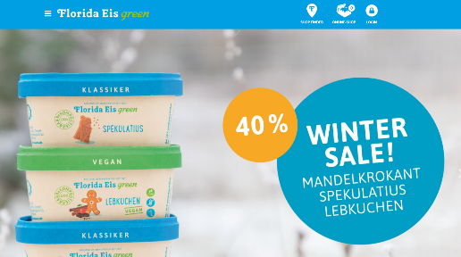
Florida Eis, Duitsland Investeerde in Innovatieve CO2-neutrale productietechnologieën die resulteerden in enorme kostenbesparingen met behulp van energiebesparende technologieën (bijv. eutectische koeling (opslagkoeling), elektrisch aangedreven auto- en transportvloot, eigen fotovoltaïsche en thermische zonne-energiesystemen, kunstmatige permafrost gemaakt van gerecycled glas in de koelhal, enz.)
De omzet is vervijfvoudigd sinds de omschakeling naar CO2-neutrale productie. De omzet vervijfvoudigde in 2013.
Casestudie
Florida Eis, IJssnoepgoed
Marketingvoordelen dankzij uniek verkoopvoorstel. Hierdoor is Florida Eis de enige CO2-neutrale ijsproducent in Duitsland - een combinatie van klimaatbescherming, handwerk en kwaliteit.
https://www.floridaeis.de/
Klik om hun volledige CSR-reis en casestudy te bekijken

Slide 34
ActiTIME tijdregistratiesoftware - Overschat of onderschat de waarde van tijd niet
Software voor tijdregistratie is veelzijdig en wordt vaak over het hoofd gezien. Het heeft meer functies dan wordt aangenomen, zoals tijdregistratie, stroomlijnen, projectbeheer, taakopdrachten, informatie over bedrijfsprestaties en nog veel meer.
Zonder toegang tot een goede tijdsregistratie en -beheer is het extreem moeilijk om middelen en tijd efficiënt of goed toe te wijzen. Als je bijvoorbeeld niet weet hoe lang het duurt om een taak uit te voeren of hoeveel mensen bij elke fase betrokken moeten zijn, werk je met een extreem gebrek aan informatie. Dit betekent dat je de tijd die nodig is om een taak uit te voeren of de mankracht vaak zult overschatten of onderschatten. Dit kan leiden tot een aanzienlijk productiviteitsverlies en kost je bedrijf bovendien veel meer geld dan nodig is.
Software voor tijdregistratie, zoals actiTIME, is een eenmalige traceringssoftware voor kosteneffectieve productiviteit, prestaties, vooruitgang en tracering om de productiviteit te verhogen, zowel in dagelijkse aspecten als op lange termijn, en de bedrijfskosten te verlagen door een efficiënter bedrijf als geheel.

Slide 35
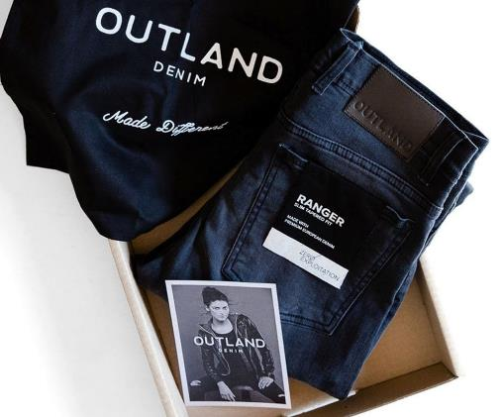
7. Milieu-impact en grondstoffenverbruik verminderen
CSR-initiatieven zijn erop gericht de negatieve invloed van bedrijven op het milieu te verminderen. In het voorbeeld van de auto-industrie kan CSR op dit gebied worden geïmplementeerd door de vervuiling en het grondstoffenverbruik te verminderen en door milieucompensatie.
Digitale technologie en hulpmiddelen kunnen bedrijven helpen om de impact op het milieu te verminderen door producten te maken die gerecycled kunnen worden, door het verbruik van afval/water/energie/plastic te verminderen, door de levenscyclus van producten te optimaliseren, door verpakkingen te verminderen en door duurzame transport- en distributienetwerken te gebruiken. In de mode-industrie is voor de productie van een spijkerbroek bijna 10.000 liter water nodig. Outland Denim gebruikt innovatieve technologie en laserapparatuur om de hoeveelheid water die nodig is voor het wassen en bleken met 65 procent te verminderen. Outland gebruikt e-flow technologie "Het is briljant omdat het nanobubbels gebruikt die de wasmiddelen over de stoffen vernevelen, in plaats van ze onder te dompelen in duizenden liters water, waardoor tot 95% van het waterverbruik wordt verminderd."

Slide 36
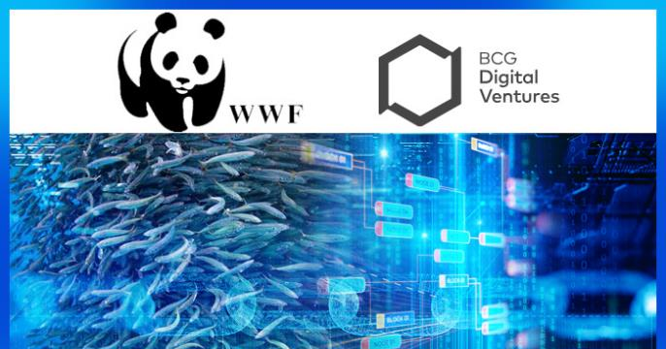
8. Verbinding maken met andere lokale en mondiale leiders op het gebied van CSR om de SDG's voor duurzame ontwikkeling te bereiken
Dankzij technologie kunnen bedrijven samenwerken met andere CSR-organisaties, individuen en netwerken, zoals onderzoekers, ontwerpers, wetenschappers, beleidsmakers, enz. Ze kunnen doneren, middelen bundelen en gegevens en analyses delen om bij te dragen aan CSR, de circulaire economie en duurzame ontwikkeling en de SDG's te ondersteunen. Het WNF werkt samen met de EU en de particuliere sector aan gezonde mariene ecosystemen, veerkrachtige visserijen, een balans tussen maritieme activiteiten en de natuur, en een duurzame blauwe economie. Als je afhankelijk bent van de oceaan of het watersysteem van de aarde, kun je technologie gebruiken om hun doel te steunen. Austral Fisheries is in 2018 begonnen met het gebruik van blockchain-etikettering als onderdeel van een pilot met het Wereld Natuur Fonds (WNF).

Slide 37
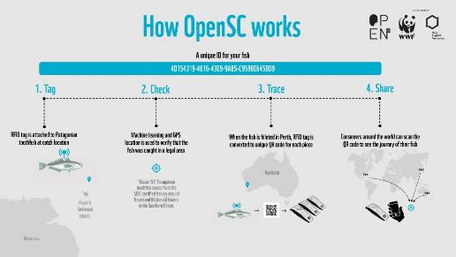
Haal een Austral Fisheries tandvislende in de supermarkt, scan de streepjescode op de achterkant van de verpakking en je kunt elke stap in de reis van de vis volgen, van de diepe oceaan tot het winkelschap. Waar en wanneer de vis is gevangen, welk schip hem aan boord heeft gebracht, de datum waarop hij in Mauritius is uitgeladen, eventuele Marine Stewardship Council- of klimaatcertificeringen. Zelfs de naam van de schipper. Vandaag de dag omvat het digitale grootboek de tandvisactiviteiten en een groeiend deel van de garnalenvangst. De ambitie is om de transparantie en verantwoordelijkheid te vergroten en duurzame praktijken te stimuleren door gebruik te maken van consumenteninformatie.
keuze.
Casestudie
Australische visserij, visserijsector
https://www.australfisheries.com.au/sustainability/traceability
Hoe OPENSC werkt

Slide 38
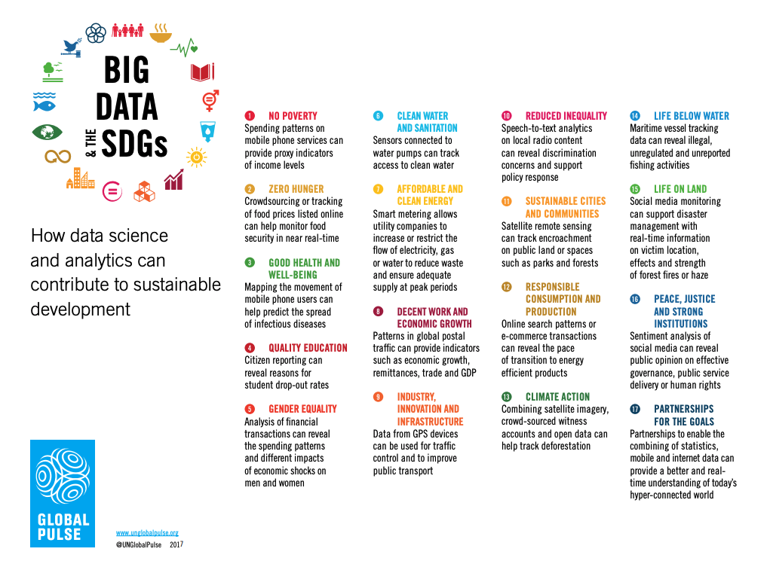
Datawetenschap en -analyse spelen een sleutelrol bij het behalen van deze duurzame ontwikkelingsdoelen. Ze bieden cruciale informatie over natuurlijke hulpbronnen die kan worden ingezet om duurzame ontwikkeling mogelijk te maken, met name het meten van de impact, het beheren van hulpbronnen, het aanpakken van klimaatverandering en nog veel meer.
Hoe Big Data helpt de SDG's van de VN aan te pakken

Slide 39
Voorbeelden van CSR-aanpassing aan technologie
Voor ondernemers kan het ontmoedigend zijn om te begrijpen hoe ze digitale tools en technologieën kunnen gebruiken om een positieve impact te hebben op mensen en de planeet. Er zijn zoveel technologieën en zoveel problemen om aan te pakken. Dit gedeelte laat verschillende technologieën zien en hoe ze op verschillende manieren kunnen worden gebruikt door verschillende sectoren om positieve verandering te bevorderen met relatief gemak en implementatie.
Sectie 2

Slide 40
In de vorige paragraaf zijn de voordelen van digitale technologieën en hulpmiddelen aangetoond. Je denkt misschien dat het een dure inspanning is wat betreft investering en tijd, maar de kosten wegen altijd op tegen de voordelen. Van het aantrekken en behouden van klanten die op zoek zijn naar bedrijven die hun waarden delen tot besparingen door over te schakelen op energiezuinige manieren. CSR-programma's kunnen ook een gevoel van trots en loyaliteit creëren onder werknemers.
Uiteindelijk gaat maatschappelijk verantwoord ondernemen over meer dan alleen maar goed doen; het gaat over het creëren van een duurzaam bedrijfsmodel waar iedereen die erbij betrokken is van profiteert. Dit hoofdstuk bevat een lijst met eenvoudige hulpmiddelen die elke bedrijfsleider - zelfs diegenen die hun bedrijf net hebben opgestart - kan gebruiken om een kracht voor het goede te zijn.

Slide 41
noissue's dozen en mailers zijn online eco-vriendelijke, 100% composteerbare en recyclebare aanbieders van verpakkingen en producten. Ze leveren wereldwijd, bestel online jouw duurzame verpakking op maat. Ze zetten zich in voor duurzaamheid voor al hun producten, hun eenvoudige online ontwerpplatform en lage minimum bestelhoeveelheden. Doe hier inspiratie op.
Tool voor milieuvriendelijke verpakking
Maak van je verpakking een vorm van merkreclame met een doos of mailer op maat. Als je een verpakking aan de buitenkant personaliseert, is er geen misverstand mogelijk over van wie het geweldige pakket is als je klant het ontvangt! Ze doen alle soorten verpakkingen, zakken, papier, dozen enz.
Op maat gemaakte noissue verzend-/verzenddozen helpen je bij het creëren van de ultieme unboxing-ervaring. Ze werken samen met andere experts uit de industrie die je kunnen helpen groeien, zoals marketing-, logistieke en duurzaamheidsexperts! Je kunt online noissue reseller worden om mee te doen aan de missie. Hun partnerprogramma's stellen jou en anderen in staat om anderen aan het doel te koppelen.

Slide 42
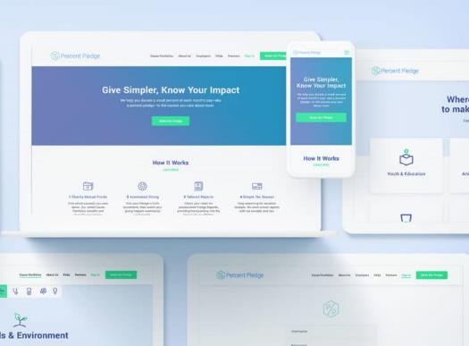
Percent Pledge Filantropie op de werkplek. Percent Pledge creëert sociale impactprogramma's die aanpasbaar en betaalbaar zijn voor bedrijven van elke omvang. Voorbeelden hiervan zijn een eenvoudigere manier om werknemers te helpen doneren aan hun gemeenschap, werknemersbetrokkenheid of het organiseren van boeiende vrijwilligersevenementen.
Sociaal werker en filantropie voor de gemeenschap, instrument voor vrijwilligerswerk
Percent Pledge ondersteunt op maat gemaakte sociale impactprogramma's en helpt bedrijven hun werknemersbetrokkenheid, personeelsbehoud en employer brand op authentieke wijze te verbeteren. Het gebruiksvriendelijke platform en de experts op het gebied van maatschappelijke impact bieden één bron voor donaties, vrijwilligerswerk, het doorlichten van goede doelen en impactrapportages. Gebruikt door HR, People, Culture en Social Impact leiders die een verschil willen maken in hun bedrijf en in de wereld. Het heeft een Workplace Giving Platform, Employee Giving Program, Impact Reporting, Employee Passion Assessment en meer. Voorbeeld van een impactrapportage. Bekijk hoe het zich verhoudt tot andere vergelijkbare platforms en meer informatie.

Slide 43
Duurzame digitalisering
Digitale emissies zijn goed voor ongeveer 2% van de wereldwijde koolstofvoetafdruk. Dit cijfer zal naar verwachting toenemen tot 21% in 2030. Zorg ervoor dat de host van je website duurzaam en CSR-gedreven is.
Zie het beleid van Wix voor duurzaamheid en maatschappelijk verantwoord ondernemen.
Bekijk Wix Blog Waarom duurzame e-commerce de toekomst van goed zakendoen is en hoe je een milieuvriendelijk merk kunt bouwen
Bekijk Wix Blog Duurzame marketing
Milieuvriendelijke tools voor digitale hosting
Als je een gehost platform gebruikt zoals Shopify, Wix of SquareSpace, controleer dan of ze duurzaam en CSR-gericht zijn. Als je het niet weet of online geen antwoord kunt vinden, stuur ze dan een e-mail en vraag naar hun duurzaamheidsbeleid. Digitale KMO's bieden artikelen en informatie over duurzame digitalisering. Kijk hier voor meer informatie over duurzame software en hardware. Overweeg ook duurzame zoekmachines zoals Ecosia en Lilo, die bomen planten en hun winsten gebruiken om sociale en milieuprojecten te financieren. Kijk voor een 100% groene webhostservice eens bij Krystal.

Slide 44
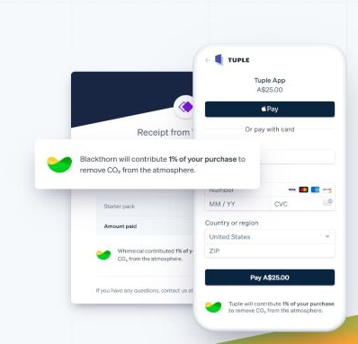
Stripe Climate om koolstof te verwijderen naarmate je bedrijf groeit.
Met Stripe Climate kun je een fractie van je inkomsten gebruiken om opkomende koolstofverwijderingstechnologieën te helpen opschalen door technologieën, organisaties en onderzoeksoplossingen te financieren die nodig zijn om klimaatverandering tegen te gaan.
Instrument voor milieubetaling om klimaatverandering aan te pakken
Koolstofverwijdering is cruciaal om de klimaatcrisis te bestrijden en onze planeet leefbaar te houden voor de komende generaties. Het innovatieve bedrijfsmodel van Stripes helpt bedrijven om dit probleem aan te pakken. Het is
een wereldwijd bedrijf dat het mogelijk maakt koolstof uit de atmosfeer te verwijderen. Met Stripe Climate kunnen bedrijven een deel van hun inkomsten besteden aan de schaalvergroting van geavanceerde koolstofverwijderingstechnologieën. Stripe Climate is onderdeel van Stripe, een Amerikaans Iers bedrijf. Projecten bijvoorbeeld zullen in totaal €2.75M ontvangen van Stripe en 2K+ Stripe Climate gebruikers in 37 landen. Stripe Climate zegt €8m toe aan zes nieuwe koolstofverwijderingsbedrijven, zie voorbeelden.

Slide 45
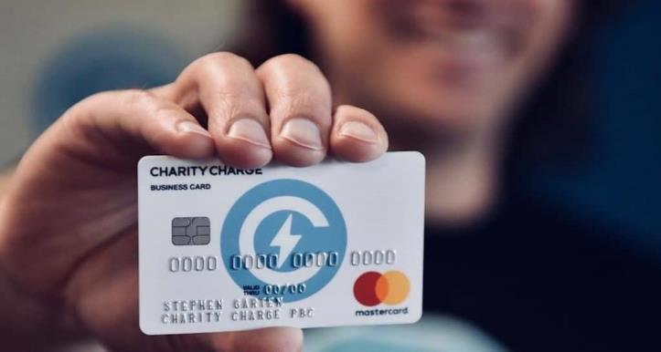
Charity Charge Business MasterCard Biedt financiële hulpmiddelen en fondsenwervingsmiddelen voor goede doelen. Elk jaar gaan er meer dan €16.000.000.000 aan beloningspunten van creditcards ongebruikt verloren. Zouden die niet goed gebruikt kunnen worden door scholen, organisaties of liefdadigheidsinstellingen?
Hulpmiddel voor sociale werknemers en gemeenschapsdonaties
De Charity Charge Business MasterCard helpt startups om elke dag moeiteloos iets terug te doen. De kaart maakt naadloos maatschappelijk verantwoord ondernemen mogelijk door je bedrijf geld terug te laten verdienen dat automatisch gedoneerd wordt aan een non-profit organisatie naar keuze. Er zijn geen jaarlijkse kosten en het percentage dat automatisch wordt gedoneerd bij elke aankoop is fiscaal aftrekbaar. Je mag ook een onbeperkt aantal personeelskaarten gebruiken, dus je kunt ook je werknemers erbij betrekken.

Slide 46
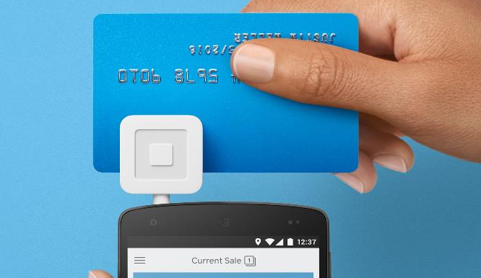
Square App kan u helpen papierloos te werken en uw bedrijf efficiënter te maken. Naast betalingen biedt Square een reeks tools om elke klus te klaren, zoals point-of-sale, eCommerce, afhalen en bezorgen, online planning, marketing en nog veel meer.
Milieuvriendelijke tool voor papierloze betaling
Square helpt verkopers van elke grootte om hun bedrijf efficiënt en papierloos te starten, te runnen en te laten groeien. Accepteer betalingen op elke gewenste manier. Of u nu online of persoonlijk betaalt, u kunt snel en veilig betaald worden met verschillende hardware en software voor het verwerken van creditcards, Apple Pay en Android Pay, inclusief aanraakvrije opties. Verbind je Square-account met Xero om je dagelijkse verkooptransacties automatisch te synchroniseren en Square als betaalservice te gebruiken. Bespaar tijd - geen handmatige gegevensinvoer meer.

Slide 47
Sustain Analytics, Europa Meet de CSR- en ESG-impact van activiteiten en producten. Het Corporate Impact Report van Morningstar Sustainalytics berekent de sociale, economische en milieu-impact van een bedrijf, waarbij de nadruk ligt op de materiële kwesties die het meest relevant zijn voor de sector en regio.
Marktplaats
Tool voor betrokkenheid van belanghebbenden en duurzaamheid in de toeleveringsketen
Link naar Seminar ESG en CSR digitale integratie
Sustain Analytics beoordeelt de CSR-impact van de activiteiten en producten van een bedrijf, met inbegrip van CSR-programma's, uitgaven aan de toeleveringsketen en activiteiten, waardoor betere inzichten worden verkregen om de interne besluitvorming te sturen en de reputatie bij collega's, investeerders en klanten te verbeteren. Er wordt bijvoorbeeld gekeken naar materiële engagementkwesties (MEI's) die relevant zijn voor het type bedrijf en de locatie. Hoe voorkom je Greenwashing, hoe wek je het vertrouwen van belanghebbenden door transparante datagestuurde rapportage, hoe beoordeel je je toeleveringsketen, communiceer je je CSR-prestaties en biedt een Sustainable Impact Framework met bevindingen die zijn gekoppeld aan de SDG's.

Slide 48
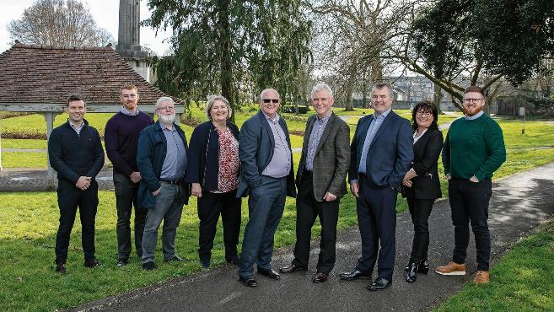
Ibspartners Ireland is gespecialiseerd in het implementeren van digitale transformatie, duurzaamheid en het waarborgen van continue verbetering op het gebied van efficiënt gebruik van bedrijfsmiddelen en milieuprestaties. Ze bieden training, consultancy, programma's, advies en begeleiding.
Hulpmiddel voor efficiënt hulpbronnengebruik en milieuprestaties
Het Green Start Program van LBS Partners helpt bedrijven bij het implementeren van verschillende CSR-beheersystemen op basis van "Plan, Do, Check, Act" voor voortdurende verbetering, zodat bedrijven een beter inzicht krijgen in de koolstof- of milieuvoetafdruk van hun producten of diensten. Ze helpen bij het ontwikkelen van een duurzame bedrijfsstrategie en het afstemmen op nationale/internationale kaders en best practices, zoals Origin Green, UN Environmental SDGs of CDP. Een levenscyclusanalyse maken om alle ecologische, sociale en economische effecten en voordelen in bedrijfsprocessen te evalueren, zodat ze kunnen werken aan duurzamere producten gedurende hun hele levenscyclus. Overstappen van bedrijven op Circulaire Economie-denken en bedrijfsmodellen met betrekking tot verschillende industrieën.

Slide 49
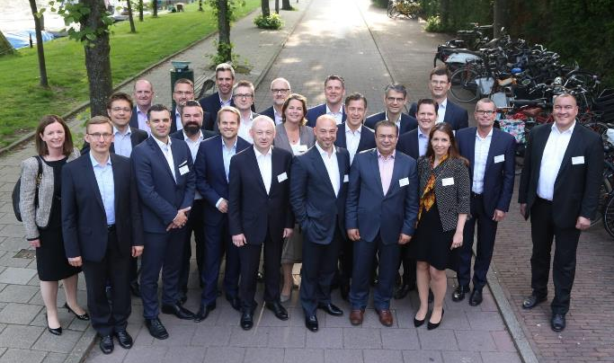
BearingPoint transformeert bedrijven voor een betere toekomst voor iedereen. Ze leveren geavanceerde digitale producten en diensten die een echt concurrentievoordeel opleveren. Zo versterkt BearingPoint haar vermogen om klanten te ondersteunen bij alle aspecten van hun strategieën voor duurzame ontwikkeling, milieu en klimaatverandering.
Tool voor milieuduurzame toeleveringsketen en inkoop
BearingPoint, met meer dan 1.000 werknemers in Frankrijk en 4.300 in Europa, heeft sinds 2010 een speciale praktijk voor duurzame ontwikkeling. Ze bieden meerdere diensten die kunnen helpen bij CSR-initiatieven van het MKB, zoals het helpen van bedrijven bij het optimaliseren van hun duurzaamheid, strategie, digitale verantwoordelijkheid en de berekening van koolstofemissies met hun emissiecalculatoroplossing. Ze gebruiken AI om CO2-neutraliteit te bereiken en transparantie te bieden in de toeleveringsketen en sourcing. In 2022 hebben ze I Care overgenomen om hen te helpen bij de ontwikkeling van duurzaamheidsstrategieën en milieutransitieprogramma's. Bearing Point Ierland.

Slide 50
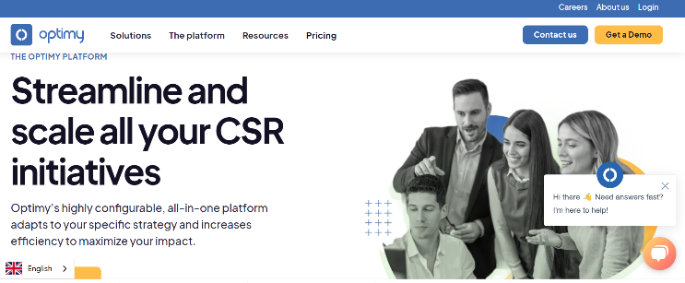
Optimy is een online platform dat CSR-initiatieven stroomlijnt en schaalbaar maakt. Het beheert alle soorten CSR-projecten zoals subsidies, sponsoring, vrijwilligerswerk, beurzen en andere hulpinitiatieven vanuit één platform.
Hulpmiddel voor sociale werknemers en maatschappelijke integratie
Optimy is gevestigd in Brussel en stelt bedrijven in staat om hun sociale impact te vergroten met een efficiënt en schaalbaar platform. Hun sociale impactstrategie richt zich op het hebben van een positieve impact op klanten, werknemers, gemeenschappen en het milieu door middel van langetermijnprojecten. Ze geloven dat het ondersteunen van alle mensen en het bevorderen van inclusie in het bedrijfsleven en de samenleving de wereld een betere plek maakt. Ze zetten zich in voor het creëren van een diverse en inclusieve cultuur waarin werknemers zich gewaardeerd en gerespecteerd voelen en hun beste ideeën naar voren kunnen brengen.

Slide 51
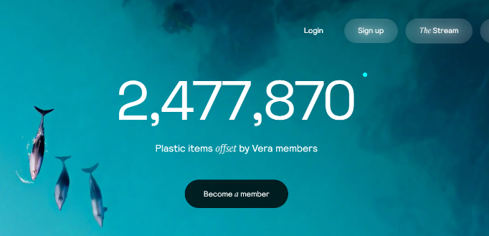
Vera is een eenvoudige manier om je plastic voetafdruk te compenseren door banen te financieren die voorkomen dat plastic in de oceaan terechtkomt. Vera creëert nieuwe banen om oceaangebonden plastic in te zamelen in verarmde landen die geen systemen hebben om afval in te zamelen. Inzamelaars brengen het plastic naar Plastic Bank winkels en ruilen het in voor digitale valuta. Wat gerecycled wordt, wordt opnieuw gebruikt om nieuwe producten van te maken. Wat niet gerecycled kan worden, wordt naar efficiënte, emissiearme afvalverwerkingsfaciliteiten gebracht.
Milieuhulpmiddel Plastics afvoeren uit de oceaan
Vera biedt een eenvoudige manier voor bedrijven om hun plastic voetafdruk te compenseren via een maandelijks abonnementsmodel. Door Vera-gecertificeerd te worden, kan je bedrijf nieuwe banen creëren voor mensen die oceaangebonden plastic inzamelen. Bedrijven verlichten niet alleen armoede, maar helpen ook om plastic uit de oceanen te houden. Alles wordt verhandeld via de blockchain, zodat je je impact kunt bijhouden. Vera's collectief compenseert al meer dan 40.000 plastic flessen per maand over de hele wereld. Zie het door Vera gecertificeerde lid Sofar Ocean, die met haar tools de oceaan monitort en beschermt. Het compenseert elke maand ongeveer 21.000 plastic items die de oceaan in gaan.

Slide 52
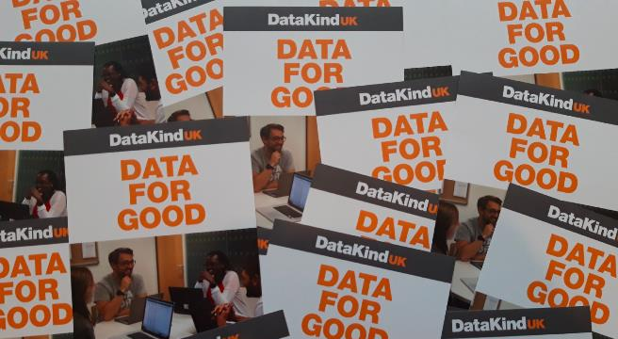
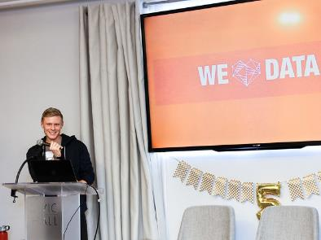
Datakind is een wereldwijde non-profit liefdadigheidsinstelling die de kracht van datawetenschap + AI inzet voor de mensheid. Ze zetten datawetenschap in voor het grotere goed. Van het helpen van Amnesty International bij het ontwikkelen van een algoritme om mensenrechtenschendingen te voorspellen tot het gebruik van mobiele data om non-profits te helpen de impact van hun programma's te beoordelen, ze werken samen met kleine en grote bedrijven over de hele wereld.
Voorbeeld digitaal hulpmiddel
Sociaal
Gegevenshulpmiddel waarmee sociale veranderaars en wetenschappers goed kunnen doen
DataKind brengt bedrijven met een grote impact samen met toonaangevende datawetenschappers om datawetenschap in te zetten voor de mensheid. Van evenementen van een uur tot engagementen van een jaar, ze hebben programma's ontworpen die datawetenschappers en sociale veranderaars in staat stellen om samen moeilijke humanitaire uitdagingen aan te pakken. Hun werk helpt bedrijven evidence-based besluitvorming te ontwikkelen, de efficiëntie te verhogen en hun datageletterdheid te vergroten. Ze introduceren datawetenschappers ook in de Data-for-Good beweging en laten hen zien hoe waardevol hun vaardigheden zijn. Ze brengen datawetenschap in al zijn vormen naar diegenen die hun visie delen van een duurzame planeet waarin we allemaal toegang hebben tot onze menselijke basisbehoeften.

Slide 53
12 kosteneffectieve manieren waarop mkb-bedrijven betaalbaar en snel CSR-technologieën kunnen invoeren
Dit hoofdstuk behandelt eenvoudige, snelle en effectieve manieren waarop mkb-bedrijven snel gebruik kunnen maken van digitale hulpmiddelen en technologieën die hun CSR-bijdrage en -impact kunnen verbeteren.
Sectie 3

Slide 54
1. Hybride werken
Implementeer een digitaal, hybride platform dat werknemers in staat stelt om op afstand te werken. Dit kan onder andere helpen om de impact op het milieu te verminderen en ethische productie te verbeteren. Het bevordert milieuvriendelijke gewoonten. Minder woon-werkverkeer vermindert de uitstoot en thuiswerken betekent minder wegwerpartikelen zoals borden, bestek en koffiekopjes. Zorg er eerst voor dat ze milieuvriendelijk zijn. Lees Beste duurzame productiviteitstools
2. Opslag verplaatsen naar cloud
Door uw opslag naar de cloud te verplaatsen, elimineert u uw on-premise IT-infrastructuurkosten omdat u geen energiekosten betaalt om de apparatuur van stroom te voorzien. Cloud computing is 93% energiezuiniger dan datacenters op locatie.
Uit onderzoek van Berkeley Lab en de Northwestern University is gebleken dat bedrijven tussen de 60% en 85% op hun energiekosten kunnen besparen als ze overstappen op cloud-gebaseerde diensten.
3. Automatisering
Automatiseringsoplossingen kunnen je team eindeloze uren besparen en waarde toevoegen aan je bedrijf door de hoeveelheid menselijke arbeid die nodig is voor tijdrovende, repetitieve taken te verminderen, zodat je team zich kan richten op taken van een hoger niveau. Automatisering kan ook zorgen voor een eenvoudigere eindgebruikerservaring, waardoor de efficiëntie en ROI toenemen en de kosten door menselijke fouten afnemen.

Slide 55
4. Hernieuwbare energie
De meeste elektriciteit wordt opgewekt uit fossiele brandstoffen die CO2 uitstoten en het milieu vervuilen.
Stap over op hernieuwbare energiebronnen zoals zonne-energie. Het is nu betaalbaar. Ze kunnen kleine bedrijven en ondernemingen helpen om hun CO2-uitstoot en operationele kosten te verlagen. Voor kleinere bedrijven kan het gebruik van milieuvriendelijke technologieën zoals zonnepanelen in het begin duur zijn, maar op de lange termijn zullen bedrijven veel geld besparen.
5. Papierloos
Een ander gebied waarop bedrijven groen kunnen gaan, is hun papiergebruik. Er wordt geschat dat de kosten van het gebruik van papier 30 keer zo hoog zijn als de aanschafkosten. Werknemers kunnen met hun werknemers, klanten en klanten communiceren via e-mail.
Rekeningen worden betaald via digitale kanalen. Er zijn apps waarmee bedrijven opdrachten kunnen inplannen, projecten kunnen organiseren en documenten en media kunnen delen met hun werknemers zonder gebruik te maken van papier.
6. Energie-efficiënte datacenters
Computers hebben veel elektriciteit nodig en de meeste energiebronnen gebruiken fossiele brandstoffen.
Datacenters die grote servers hosten kunnen bijdragen aan miljoenen tonnen vervuiling door de energie die ze verbruiken. Daarom stappen veel bedrijven over op energiezuinige datacenters. Geavanceerde servers die minder energie nodig hebben, kunnen de ecologische voetafdruk minimaliseren. Cloud computing is een andere technologie die het energieverbruik en de uitstoot vermindert en je hebt geen fysieke infrastructuur nodig om te werken.

Slide 56
7. Ga online & milieuvriendelijke website
Door online te gaan kunnen bedrijven de milieu-impact verminderen van het gebruik van beton, elektriciteit, water en gas in die vestiging. Online bedrijven verminderen ook het aantal mensen dat van en naar kantoor moet rijden. Niet alle bedrijven, maar kleine bedrijven kunnen volledig digitaal gaan. Ga voor E-commerce (bijvoorbeeld Etsy of Shopify) of begin een milieuvriendelijke website.
8. Elektrische voertuigen
EV is de toekomst van de auto-industrie. Dit is de reden waarom Tesla zo succesvol is. Auto's zijn goed voor meer dan 30% van de totale koolstofuitstoot. Conventionele auto's zijn sterk afhankelijk van fossiele brandstoffen. Daarom stappen veel grote autobedrijven over op elektrische of hybride auto's. Op dit moment zijn de kosten van een hybride auto echter nog laag. Op dit moment zijn de kosten van een elektrisch voertuig echter erg hoog en niet iedereen kan zich dat veroorloven. Maar in de komende jaren zullen de kosten aanzienlijk dalen. Deze verschuiving van fossiele brandstoffen naar elektriciteit kan een positieve invloed hebben op ons milieu.
9. Duurzame software
Het "Blauwe engel"-label voor software is duurzaam door ontwerp certificeringsprogramma voor duurzame software het "Blauwe engel"-label voor hulpbron- en energiezuinige software". De te certificeren criteria zijn onder andere: Softwareproducenten kunnen hun software nu certificeren op drie gebieden energie-efficiëntie, hulpbronnenefficiëntie en transparante interfaces.

Slide 57
10. Energieverbruik bijhouden met IoT
Kleine bedrijven kunnen IoT of Internet of things-technologie gebruiken om groen te gaan. Een netwerk van apparaten wordt uitgerust met sensoren die informatie naar een centrale database sturen. De gegevens worden vervolgens geanalyseerd en omgezet in informatie die mensen kunnen gebruiken om te weten hoe goed hun apparaat werkt.
Restaurants kunnen deze technologie gebruiken om ervoor te zorgen dat hun koelkasten de juiste temperatuur behouden, zodat ze minder voedsel verspillen en geld besparen.
11. Energieverbruik bewaken
Krijg controle over je energieverbruik door slimme meters te installeren is een goedkope en snelle manier om je energieverbruik bij te houden, het te verminderen en geld te besparen. Je kunt ook slimme stekkers als alternatief gebruiken. Hiermee kun je het energieverbruik meten en automatiseren, door je gegevens te geven over het energieverbruik van verschillende apparaten. Je kunt ze ook gebruiken voor planning, bijvoorbeeld om apparaten 's nachts uit te schakelen als ze niet worden gebruikt en als je niet op kantoor bent. Installeer verlichting met bewegingsmelders die automatisch wordt uitgeschakeld als er geen beweging is.
12. Duurzame CRM-tools
Kies een CRM tool die milieuvriendelijk en duurzaam is om de ecologische voetafdruk van uw bedrijf te verkleinen. Het internet is verantwoordelijk voor ongeveer 3,7% van de wereldwijde uitstoot van broeikasgassen. Van deze 3,7% is 19% afkomstig van datacenters. Cloud computing gebruikt ook enorme hoeveelheden elektriciteit om de servers van stroom te voorzien en te koelen. Dit artikel gaat in op de invloed van CRM tools op het milieu en geeft een oordeel over de CRM software die je zou moeten gebruiken als je de ecologische voetafdruk van je bedrijf wilt verkleinen. (Lees)

Slide 59
Goed gedaan!
Je hebt module 8 voltooid
De volgende is module 9
Aanpassing aan innovatie in de circulaire economie
https://www.csrready.eu/
Facebook

Slide 60
Disclaimer
Deze tekst is voor uw gemak vertaald met behulp van de vertaalsoftware DeepL. Er zijn gepaste inspanningen geleverd om een accurate vertaling te leveren, maar geen enkele geautomatiseerde vertaling is perfect en het is ook niet bedoeld om menselijke vertalers te vervangen. Vertalingen worden geleverd als een service aan gebruikers van het CSR Ready VET trainingspakket, en worden geleverd "zoals het is". Geen enkele garantie, expliciet of impliciet, wordt gegeven met betrekking tot de nauwkeurigheid, betrouwbaarheid of juistheid van vertalingen vanuit het Engels naar een andere taal. Als er vragen zijn met betrekking tot de nauwkeurigheid van de informatie in de vertaalde bron, raadpleeg dan de Engelse versie van de bron, die de officiële versie is. Je kunt alle Engelse bronnen vinden op de projectwebsite.

